Slide 1

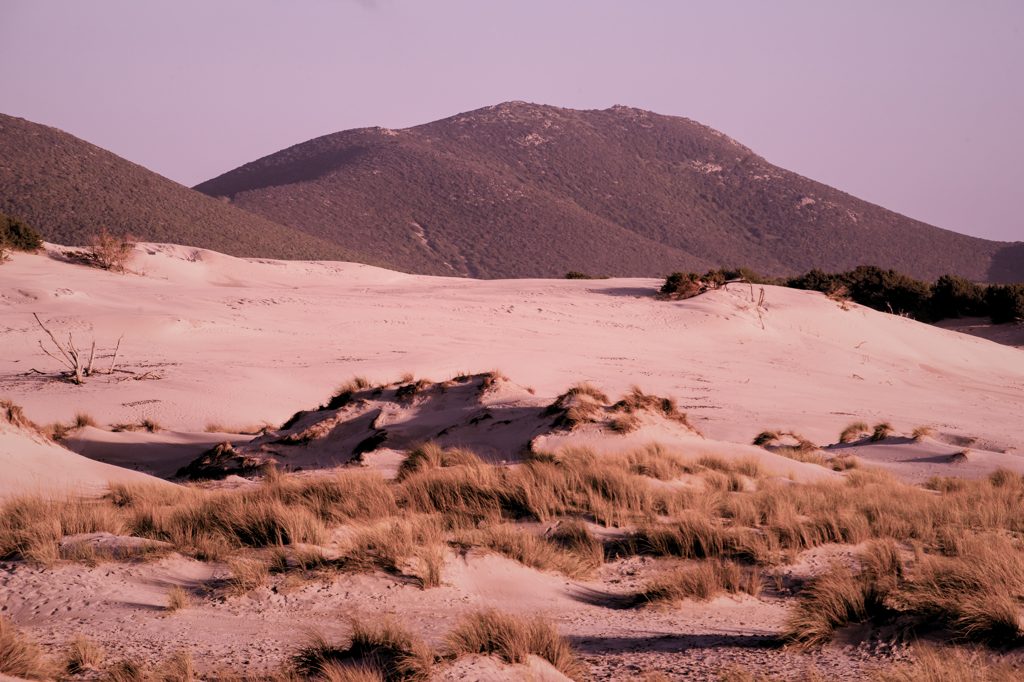
去神化
出埃及記 3 2 章1 至 1 4 節

Slide 2
去. 神化
去神. 化

Slide 3
去. 神化

Slide 4
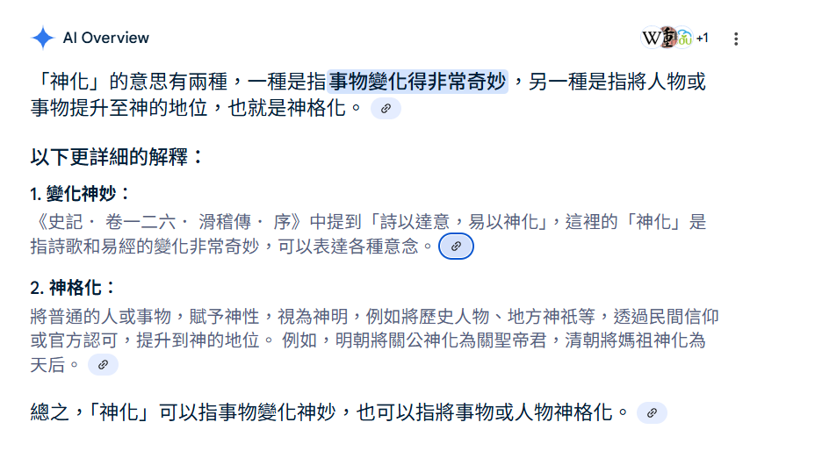

Slide 5
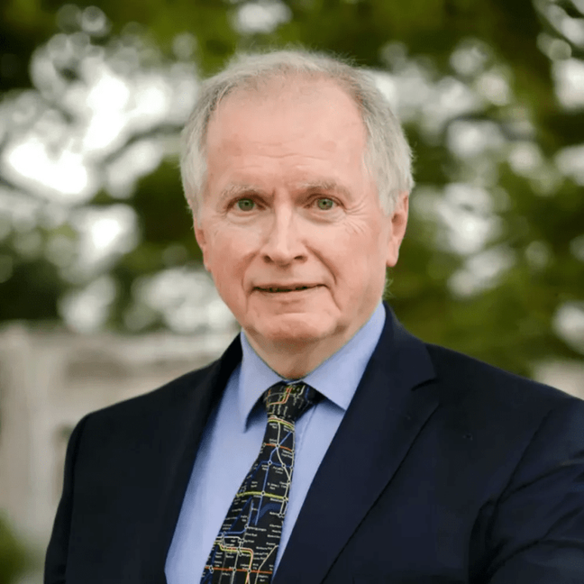
去神化
De-God
D.A. Carson

Slide 6
去神化 = 拜偶像
De-God = Idolatry
D.A. Carson

Slide 7
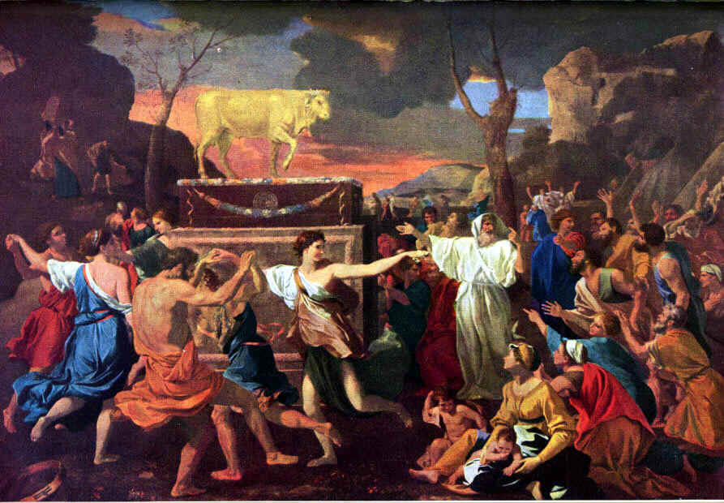

Slide 8

EXOD 32:1
百姓見摩西遲延不下山，就大家聚集到亞倫那裏，對他說：「起來！為我們做神像，可以在我們前面引路；因為領我們出埃及地的那個摩西，我們不知道他遭了甚麼事。」

Slide 9

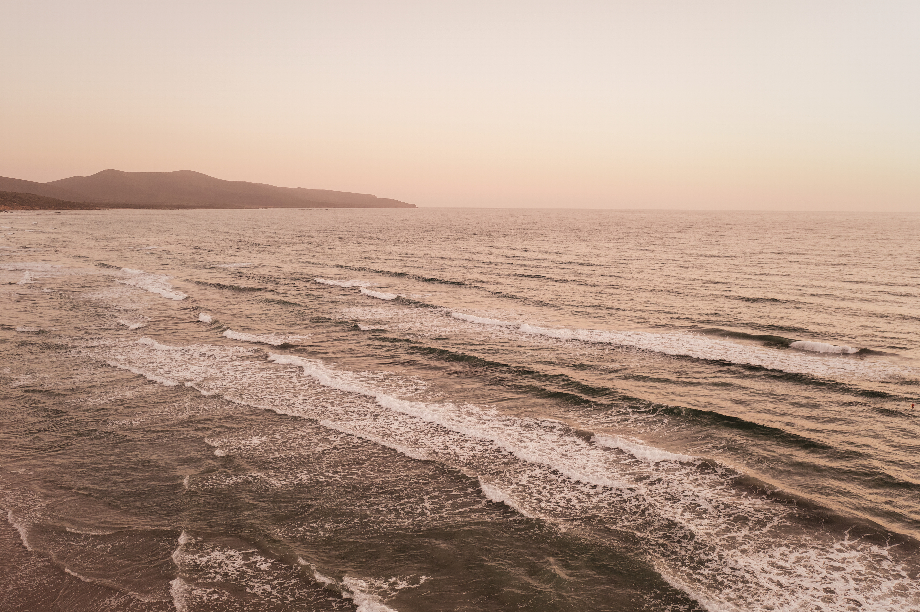

EXOD 24:14
摩西對長老說：「你們在這裏等著，等到我們再回來，有亞倫、戶珥與你們同在。凡有爭訟的，都可以就近他們去。」

Slide 10
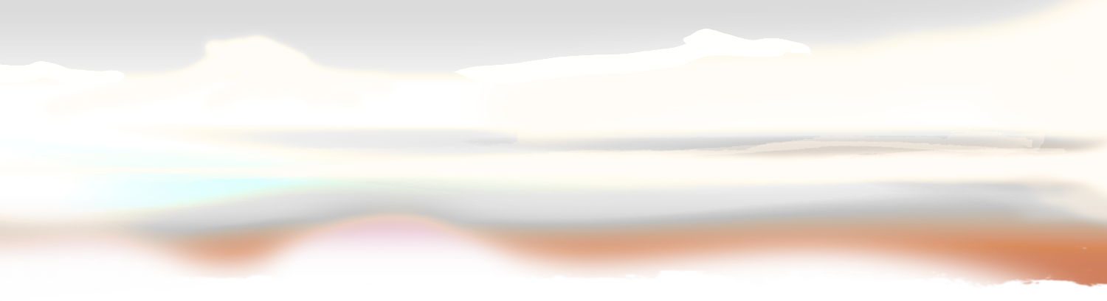
EXOD 32:1
百姓見摩西遲延不下山，就大家聚集到亞倫那裏，對他說：「起來！為我們做神像，可以在我們前面引路；因為領我們出埃及地的那個摩西，我們不知道他遭了甚麼事。」

Slide 11

EXOD 32:1
百姓見摩西遲延不下山，就大家聚集到亞倫那裏，對他說：「起來！為我們做神像，可以在我們前面引路；因為領我們出埃及地的那個摩西，我們不知道他遭了甚麼事。」

Slide 12
EXO 20:4
不可為自己雕刻偶像，也不可做甚麼形像彷彿上天、下地，和地底下、水中的百物。

Slide 13
EXOD 32:1
百姓見摩西遲延不下山，就大家聚集到亞倫那裏，對他說：「起來！為我們做神像，可以在我們前面引路；因為領我們出埃及地的那個摩西，我們不知道他遭了甚麼事。」
אֱלֹהִים
「起初神創造天地」(創1:1)

Slide 14

EXOD 32:2-4
亞倫對他們說：「你們去摘下你們妻子、兒女耳上的金環，拿來給我。」百姓就都摘下他們耳上的金環，拿來給亞倫。亞倫從他們手裏接過來，鑄了一隻牛犢，用雕刻的器具做成。他們就說：「以色列啊，這是領你出埃及地的神。」

Slide 15
EXOD 32:4
亞倫從他們手裏接過來，鑄了一隻牛犢，用雕刻的器具做成。他們就說：「以色列啊，這是領你出埃及地的神。」
He took this from their hand, and fashioned it with a graving tool and made it into a molten calf (NASB 95)

Slide 16

EXOD 32:5
亞倫看見，就在牛犢面前築壇，且宣告說：「明日要向耶和華守節。」

Slide 17
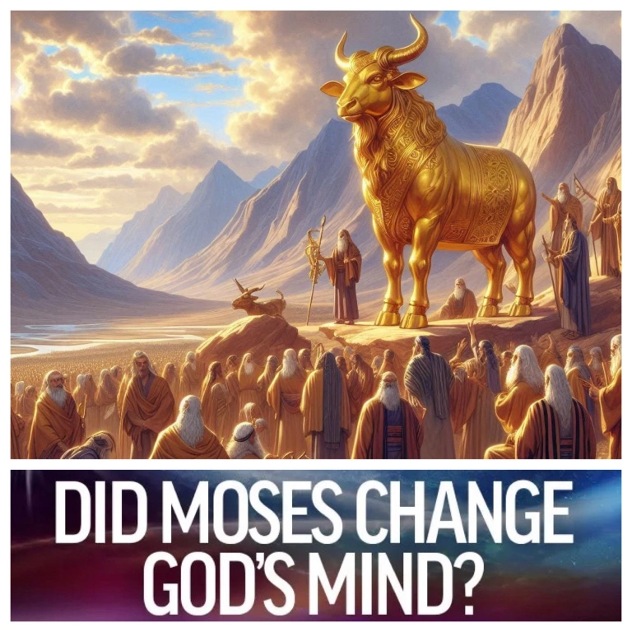

Slide 18
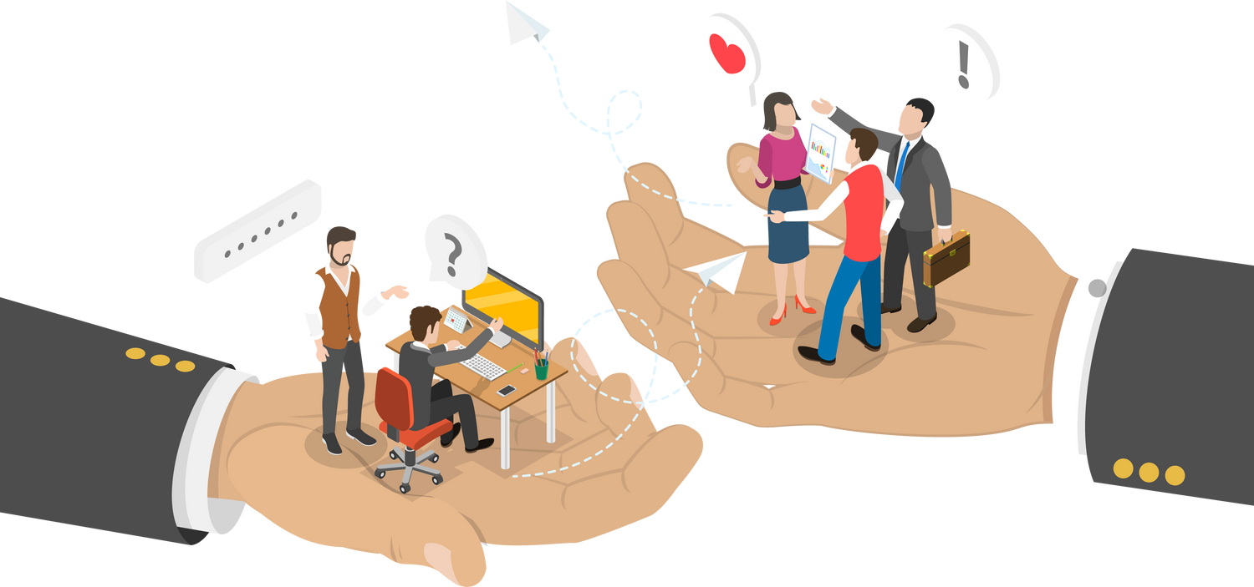





心安

Slide 19

EXOD 32:6
次日清早，百姓起來獻燔祭和平安祭，就坐下吃喝，起來玩耍。

Slide 20
EXOD 32:6
次日清早，百姓起來獻燔祭和平安祭，就坐下吃喝，起來玩耍。
笑 (laugh)
צחק

Slide 21

去神化
De-God

Slide 22
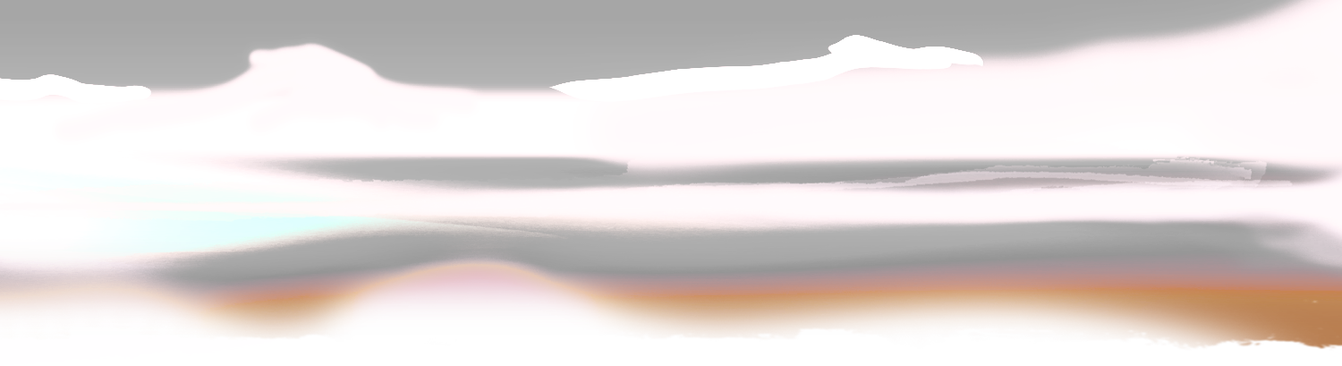
EXOD 32:7-10
耶和華吩咐摩西說：「下去吧，因為你的百姓，就是你從埃及地領出來的，已經敗壞了。他們快快偏離了我所吩咐的道，為自己鑄了一隻牛犢，向它下拜獻祭，說：『以色列啊，這就是領你出埃及地的神。』」耶和華對摩西說：「我看這百姓真是硬著頸項的百姓。你且由著我，我要向他們發烈怒，將他們滅絕，使你的後裔成為大國。」

Slide 23
EXOD 32:7-10
耶和華吩咐摩西說：「下去吧，因為你的百姓，就是你從埃及地領出來的，已經敗壞了。他們快快偏離了我所吩咐的道，為自己鑄了一隻牛犢，向它下拜獻祭，說：『以色列啊，這就是領你出埃及地的神。』」耶和華對摩西說：「我看這百姓真是硬著頸項的百姓。你且由著我，我要向他們發烈怒，將他們滅絕，使你的後裔成為大國。」

Slide 24
EXOD 32:7-10
耶和華吩咐摩西說：「下去吧，因為你的百姓，就是你從埃及地領出來的，已經敗壞了。他們快快偏離了我所吩咐的道，為自己鑄了一隻牛犢，向它下拜獻祭，說：『以色列啊，這就是領你出埃及地的神。』」耶和華對摩西說：「我看這百姓真是硬著頸項的百姓。你且由著我，我要向他們發烈怒，將他們滅絕，使你的後裔成為大國。」

Slide 25

EXOD 32:7-10
摩西便懇求耶和華－他的上帝說：「耶和華啊，你為甚麼向你的百姓發烈怒呢？這百姓是你用大力和大能的手從埃及地領出來的。為甚麼使埃及人議論說『他領他們出去，是要降禍與他們，把他們殺在山中，將他們從地上除滅』？求你轉意，不發你的烈怒，後悔，不降禍與你的百姓。求你記念你的僕人亞伯拉罕、以撒、以色列。你曾指著自己起誓說：『我必使你們的後裔像天上的星那樣多，並且我所應許的這全地，必給你們的後裔，他們要永遠承受為業。』」於是耶和華後悔，不把所說的禍降與他的百姓。

Slide 26
EXOD 32:28
利未的子孫照摩西的話行了。
那一天百姓中被殺的約有三千。

Slide 27
EXOD 20:1-6
上帝吩咐這一切的話說：「我是耶和華－你的上帝，曾將你從埃及地為奴之家領出來。除了我以外，你不可有別的神。不可為自己雕刻偶像，也不可做甚麼形像彷彿上天、下地，和地底下、水中的百物。不可跪拜那些像，也不可事奉它，因為我耶和華－你的上帝是忌邪的上帝。恨我的，我必追討他的罪，自父及子，直到三四代；愛我、守我誡命的，我必向他們發慈愛，直到千代。」

